Slide 1
API
Используя Express можно реализовать полноценный API в стиле REST
Зачастую REST API создаются при разработке SPA (Single Page Application, одностраничное приложение) – это Web-приложение, использующий единственный HTML-документ как оболочку для всех Web-страниц и организующий взаимодействие с пользователем через динамически подгружаемые HTML, CSS, JavaScript, обычно посредством AJAX
Поскольку основным форматом передачи данных является JSON, то для работы с ним удобно использовать метод json() из пакета body-parser
Чтобы установить в проект пакет body-parser при помощи NPM, используется команда:
npm install body-parser --save
REST использует методы HTTP для осуществления действий над ресурсами, которые представляет API. Для обработки HTTP запросов с разными методами, в Express используются методы get(), post(), put() и delete()
Макс

Slide 2
API
Создадим файл приложения app.js:
const express = require("express");
const bodyParser = require("body-parser");
const app = express();
app.use(bodyParser.json());
app.use((req, res, next) => {
let method = req.method;
let url = req.url;
console.log(`${method} ${url}`);
next();
});
Макс

Slide 3
API
app.get("/resourceName", (req, res) => {
res.json(["resource1", "resource2"]);
});
app.get("/resourceName/:id", (req, res) => {
let id = req.params.id;
console.log(`id: ${id}`);
res.json("resource");
});
app.post("/resourceName", (req, res) => {
let body = req.body;
console.log("body:");
console.log(body);
res.status(201);
res.set("Location", `/resourceName/3`);
res.end();
});
Макс

Slide 4
API
app.put("/resourceName/:id", (req, res) => {
let id = req.params.id;
console.log(`id: ${id}`);
let body = req.body;
console.log("body:");
console.log(body);
res.end();
});
app.delete("/resourceName/:id", (req, res) => {
let id = req.params.id;
console.log(`id: ${id}`);
res.end();
});
app.listen(3000);
Макс

Slide 5
API
Результат работы bodyParser будет объект, используя свойства которого, можно получить разные части данных из тела запроса. Данный объект доступен через свойство body в объекте запроса
Для отправки пользователю данных в формате JSON используется метод json(). Обратите внимание, данный метод сам определяет значение заголовка Content-Type в формат JSON
Для установки кода состояния используется метод status()
Для установки заголовков используется метод set()
Для окончания обработки текущего запроса используется метод end()
Для проверки сервера можно воспользоваться приложением Postman (https://www.getpostman.com)
Макс

Slide 6
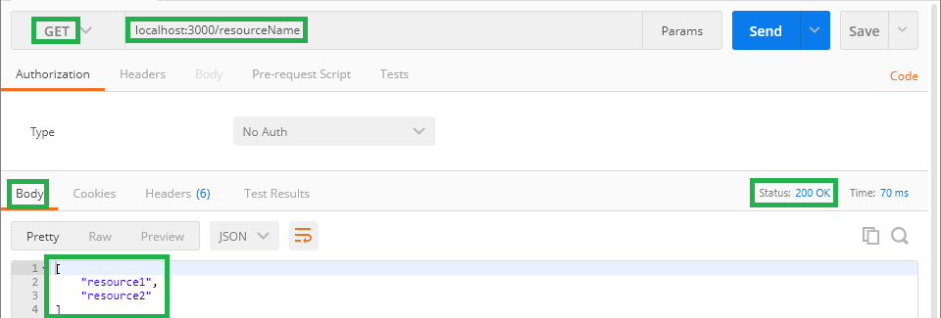
API
Запустим app.js и проверим работу REST API при помощи Postman:
Макс

Slide 7
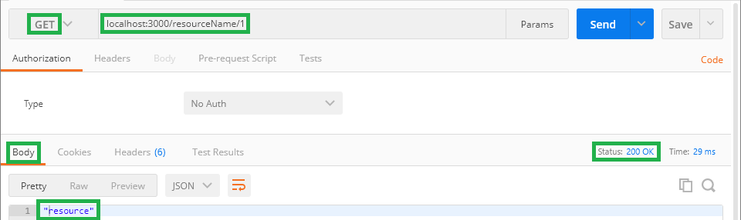
API
Макс

Slide 8
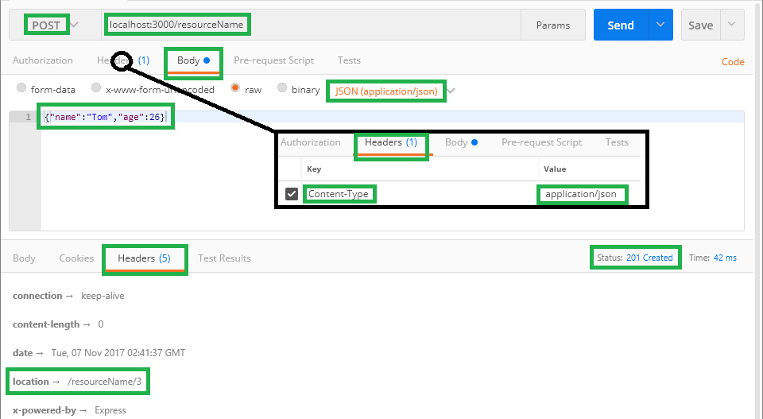
API
Макс

Slide 9
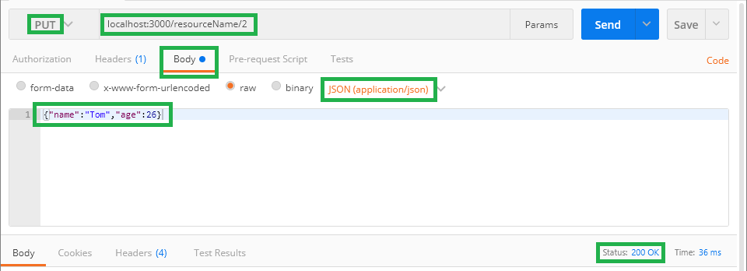
API
Макс

Slide 10
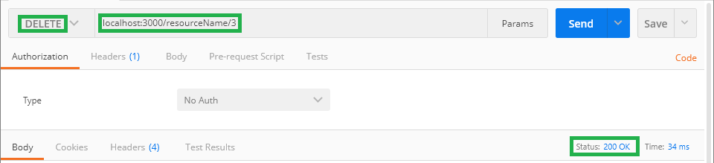
API
Макс

Slide 11
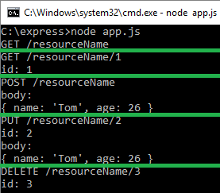
API
Макс

